Slide 1

SPLADE-V2 para Português
Leonardo Bernardi de Avila – leo_avila92@msn.com
Monique Louise Monteiro – moniquelouise@gmail.com

Slide 2
Descrição do projeto
Testar e validar SPLADE-v2 para Português
Hipótese a ser testada
Uso do BERTimbau como ponto de partida

Slide 3
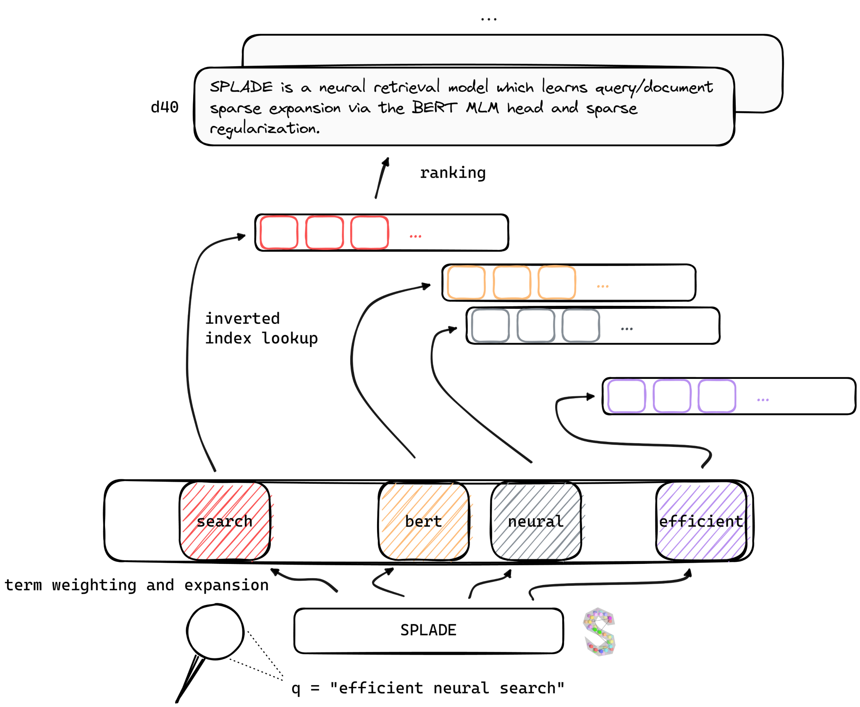
Descrição do projeto

Slide 4


Metodologia
Avaliar código do SPLADE-v2 para possível reutilização
Avaliar outras bibliotecas que possam apoiar o desenvolvimento

Slide 5

Datasets
Treinamento
mMARCO
Teste
mRobust

Slide 6

Métricas
As mesmas utilizadas pela versão original do SPLADE-V2
nDCG@10
nDCG@20
MRR@10
R@1000

Slide 7
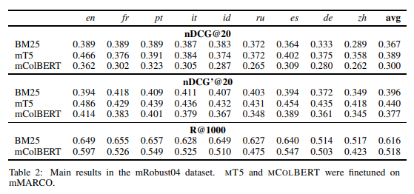
Resultados Esperados
Fonte: https://arxiv.org/pdf/2209.13738.pdf

Slide 8

Experimentos adicionais/alternativos
Destilação
Pontos de partida para comparação
PTT5 Encoder
BERTimbau
OpenAI Embeddings (a depender do tamanho do dataset e dos custos)

Slide 9
Cronograma
18/05 - 25/05
25/05 - 01/06
01/06 - 08/06
08/06 - 15/06
15/06 - 22/06
22/06 - 29/06
releitura dos artigos de interesse SPLADE e SPLADE-v2
avaliar o github naver/splade para reutilização
familiarização com o Albertina PT-BR ou BERTimbau
organização dos datasets mMARCO, mRobust04
finetuning do SPLADE_v2 (BERTimbau)
avaliação no mRobust04
repetir o processo com /PTT5-v2
compilação dos resultados e do texto de entrega

Slide 10
Pontos de Atenção
Ainda não conseguimos finalizar o primeiro finetuning.
Dificuldades:
triplets com ~39 milhões de linhas + código do naver/splade estouram a memória do colab (A100 80GB RAM)
demora na execução
custos colab
Proposta:
estamos avaliando alteração no código de treinamento (Iterable Dataset)
utilizar um triplets menor que caiba na nossa infra do colab

Slide 11
Referências
SPLADE
SPLADE v2
Repositório SPLADE V2
Albertina PT-BR
Repositório: https://huggingface.co/PORTULAN/albertina-ptbr
Paper: https://arxiv.org/abs/2305.06721
BERTimbau
mMarco
mRobust
Repositório: https://huggingface.co/datasets/unicamp-dl/mrobust
Paper: https://arxiv.org/pdf/2209.13738.pdf
Improving Efficient Neural Ranking Models with Cross-Architecture Knowledge Distillation

